Slide 1
Semantisatieverhaal B:
Afgelopen zomer was ik naar een festival samen met mijn nichtje Sara. We hadden een heerlijke dag, maar ineens zei Sara dat ze naar de wc moest. En ze moest ook toegeven, eerlijk zeggen dat het zo is, dat ze héél nodig moest en het niet meer op kon houden. Dus wij snel naar de wc’s. Maar wat denk je? Een enorme rij! Liefkozend, met liefde, zei ik tegen haar dat de rij vast snel zou doorlopen. Maar naar aanleiding van het zien van de rij, dus als gevolg van het zien van de lange rij, moest Sara huilen. Gelukkig was er toen een vrijwilliger, dat is iemand die werkt zonder ervoor betaald te krijgen. Die vrijwilliger zag mijn nichtje huilen. Zij vroeg wat er aan de hand was. Mijn nichtje keek naar beneden. Uit al onze waarnemingen – dat is iets wat je ziet, hoort, ruikt, voelt of proeft – konden wij al opmaken dat ze in haar broek had geplast. Dat viel niet meer te ontkrachten, te laten zien dat iets niet klopt. Sara moest nog harder huilen. Gelukkig ging de vrijwilliger er goed mee om. Ze trok de conclusie - dat is de uitkomst na onderzoek of goed nadenken – dat ze mee mocht backstage om daar op zoek te gaan naar een schone broek. En dat is natuurlijk heel uitzonderlijk, heel bijzonder, dat je mee mag backstage. Uiteindelijk vond de vrijwilliger een broek voor haar die paste. En wat denk je… Precies op dat moment loopt haar idool Maan achter haar langs! Dat was haar grootste droom. En zo staat ze met een vreemde roze broek aan op de foto met haar idool. Haha. Voor haar is dat het belangrijkste van die dag. Dat is definitief, dat verandert niet meer. En in onze familie is dit verhaal nu al heel vaak verteld en het wordt vast een legende, een wonderlijke verhaal dat eeuwenlang doorverteld wordt.
B
Notes:
Woordenoverzicht
liefkozend: vriendelijk, met liefde
ontkrachten: laten zien dat iets niet klopt
de legende: het wonderlijke verhaal dat eeuwenlang doorverteld is
uitzonderlijk: heel bijzonder
de vrijwilliger: iemand die werkt zonder ervoor betaald te krijgen
de conclusie: de uitkomst na onderzoek of goed nadenken
de waarneming: iets dat je ziet, hoort, ruikt, voelt of proeft
toegeven: eerlijk zeggen dat iets zo is
definitief: vaststaand, iets wat niet meer verandert
naar aanleiding van: als gevolg van

Slide 2
Gerarda Das
Marjan ter Harmsel
Mandy Routledge
Francis Vrielink
Week 35 – 29 augustus 2023
Niveau B

Slide 3
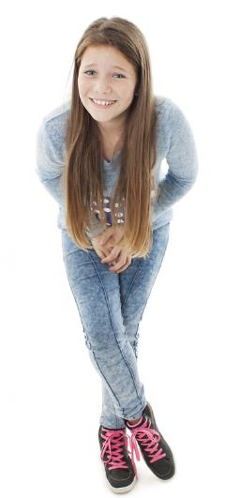
toegeven
Ik moet heel nodig naar de wc

Slide 4
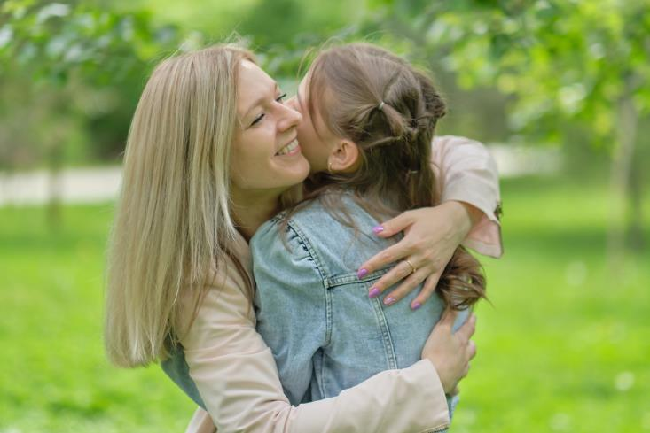
liefkozend

Slide 5
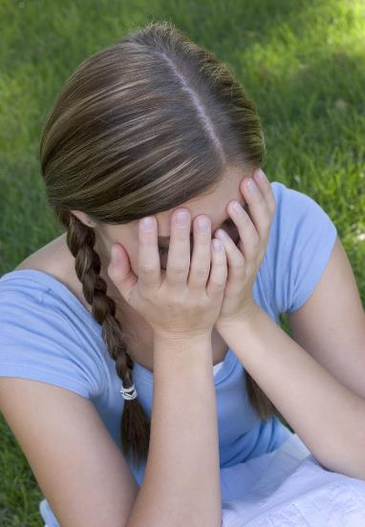
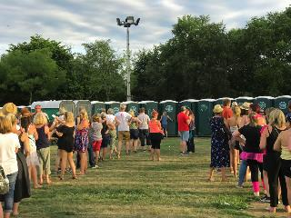
naar aanleiding van

Slide 6
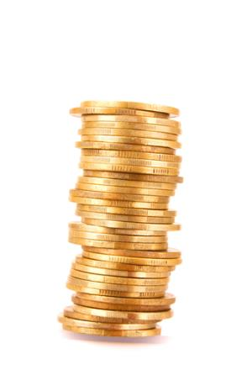
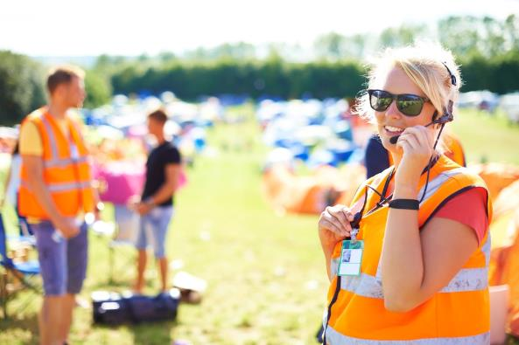
de vrijwilliger

Slide 7
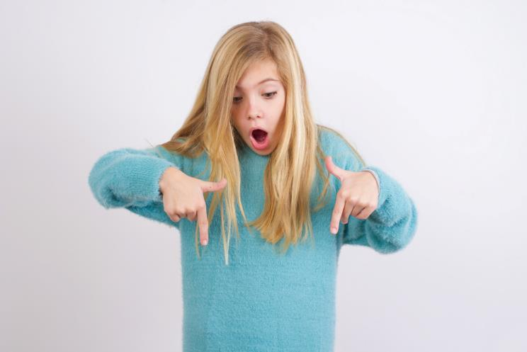
de waarneming

Slide 8
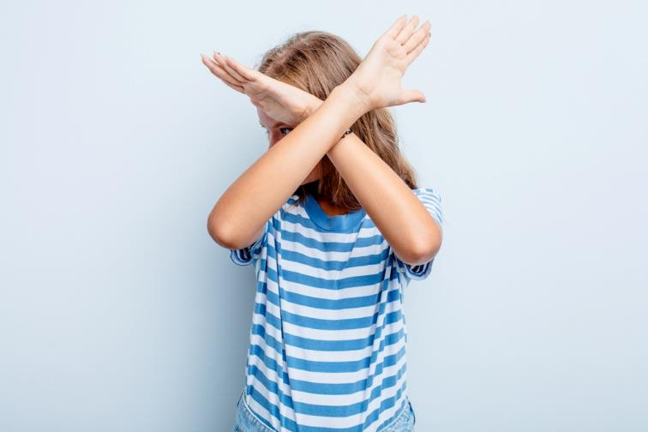
ontkrachten

Slide 9
de conclusie
Je mag mee backstage

Slide 10
uitzonderlijk

Slide 11
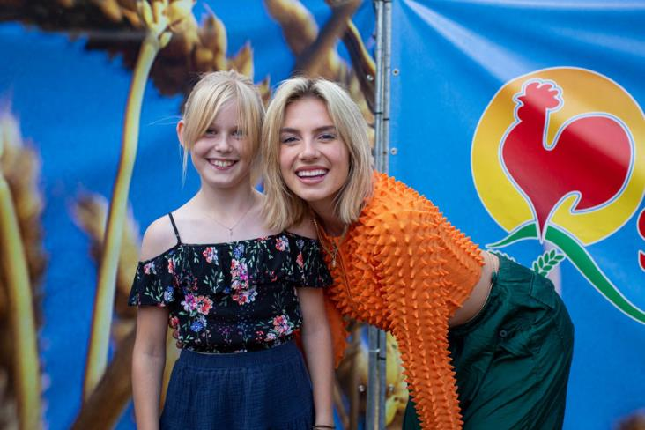
definitief
https://stoppelhaene.nl/wp-content/gallery/meet-greet-met-maan/20220827_193706_AR.jpg

Slide 12
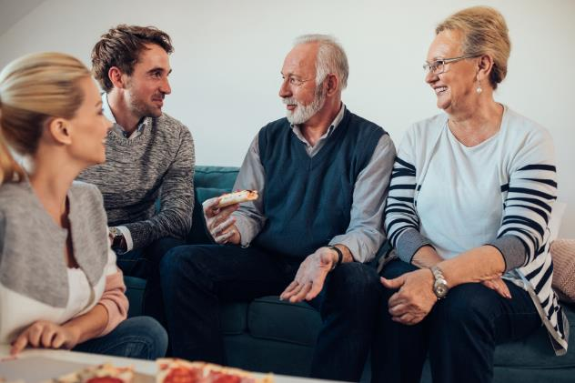
de legende
En toen mocht Sara mee backstage. En toen…

Slide 13
Op de woordmuur:

Slide 14
toegeven
ontkrachten
= eerlijk zeggen dat iets zo is
Sara moest toegeven dat ze heel nodig naar de wc moest.
= laten zien dat iets niet klopt
Sara probeerde nog even te ontkrachten dat ze in haar broek had geplast.

Slide 15
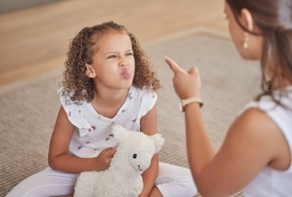
liefkozend
bot
= vriendelijk, met liefde
Liefkozend zei ik tegen haar dat de rij vast snel zou doorlopen.
= onvriendelijk en kortaf
Haar moeder is bot tegen haar.

Slide 16
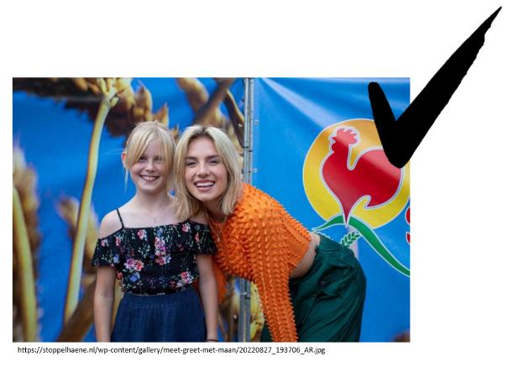
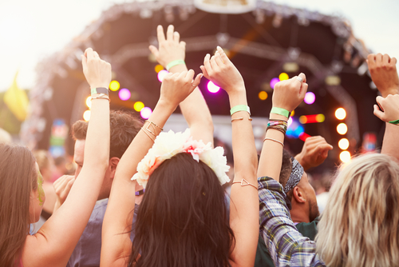
voorlopig
definitief
= wat nog kan veranderen
Voorlopig was dit ons laatste festival samen.
= vaststaand, iets wat niet meer verandert
De ontmoeting met Maan is definitief het belangrijkste voor haar.

Slide 17
de
de
werknemer
vrijwilliger
= iemand die werkt en ervoor betaald krijgt
Deze werknemer verdient veel geld met haar werk.
= iemand die werkt zonder ervoor betaald te krijgen
De vrijwilliger verdient geen geld, maar doet het werk toch graag.

Slide 18
uitzonderlijk
gangbaar
= heel bijzonder, wat niet vaak voorkomt
Het is heel uitzonderlijk dat Sara backstage mocht.
= niet bijzonder, wat vaak voorkomt
Het is gangbaar dat je tussen andere mensen in het publiek staat.

Slide 19
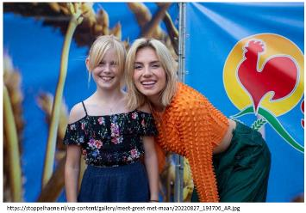
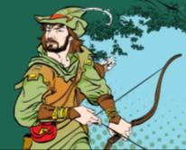
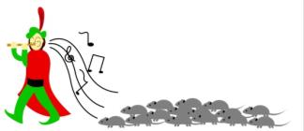
de legende
= het wonderlijke verhaal dat eeuwenlang doorverteld is
de rattenvanger van Hamelen
de ontmoeting met Maan
Robin Hood

Slide 20
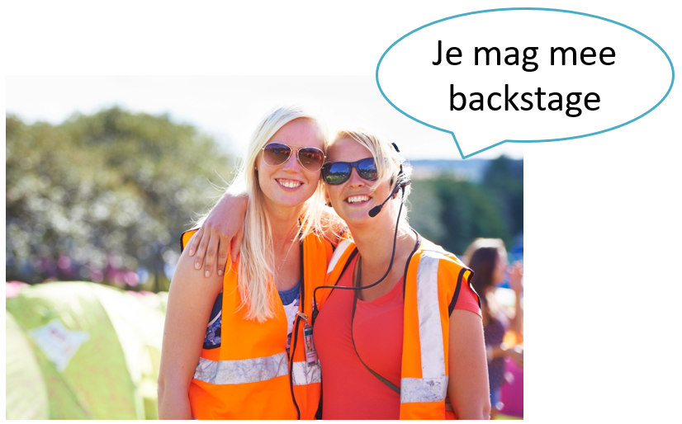
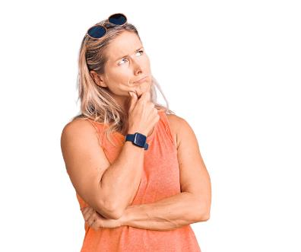
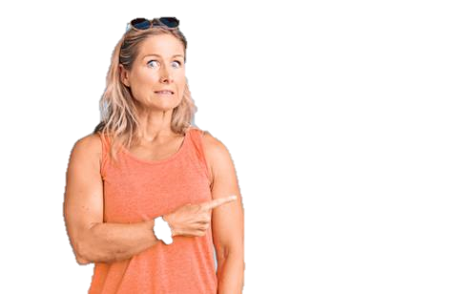
Ze trok de conclusie dat ze mee mocht backstage om daar op zoek te gaan naar een schone broek.
de conclusie
het nadenken
= de uitkomst na onderzoek of goed nadenken
het opmerken

Slide 21
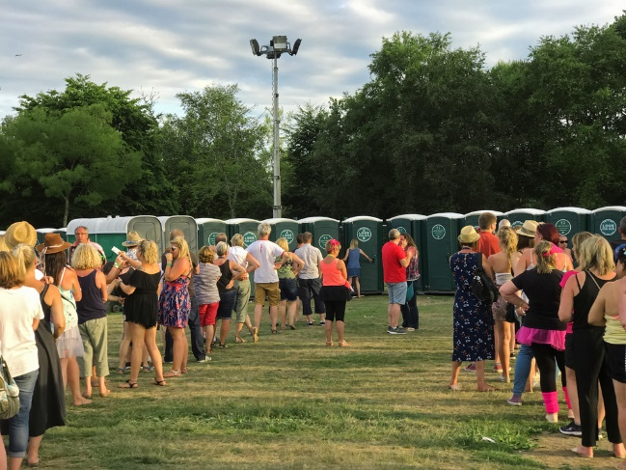
Naar aanleiding van het zien van de lange rij voor de wc’s moest mijn nichtje huilen.
het gevolg
naar
aanleiding
= wat eruit voortkomt
van
= als gevolg van

Slide 22
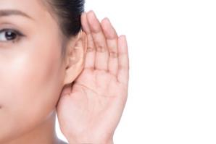
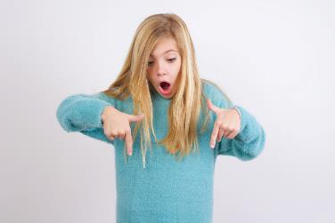
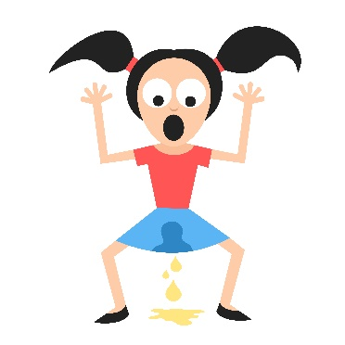
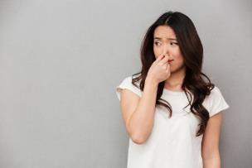
het horen
het voelen
de waarneming
= iets dat je ziet, hoort, ruikt, voelt of proeft
het zien
het ruiken

